Slide 1
Fair-Image
Schülerfirma der Gewerbeschule Lörrach
Notes:
1

Slide 2
Klasse VAB KF bedruckt Textilien
und erstellt Online-Unterrichtsmaterial
Notes:
2

Slide 3
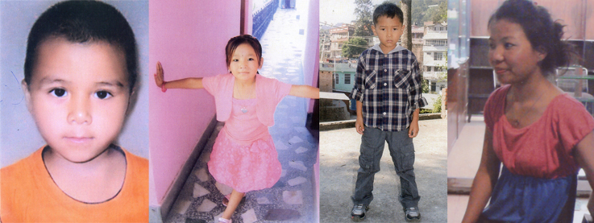
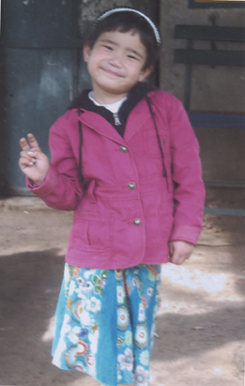
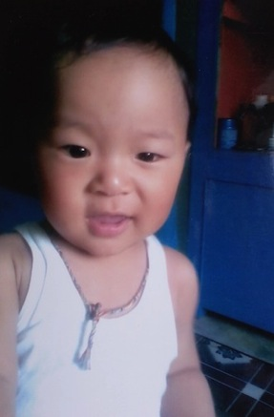
Direkthilfe Mandi
Wir ermöglichen tibetischen Flüchtlingskindern Schulbildung.
Notes:
3

Slide 4
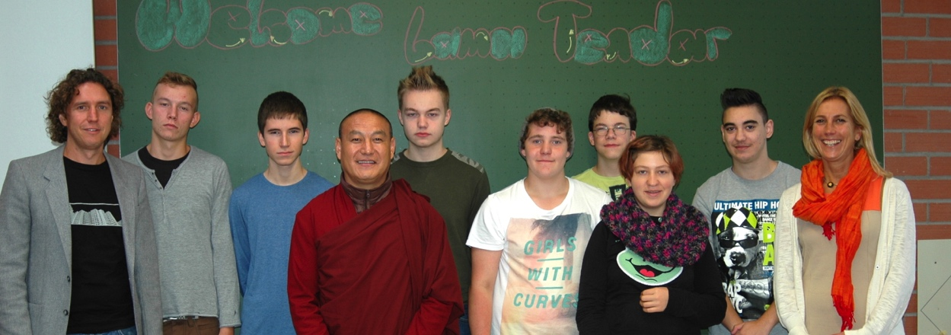
Lama Tendar
organisiert die Patenschaften vor Ort
Notes:
4

Slide 5
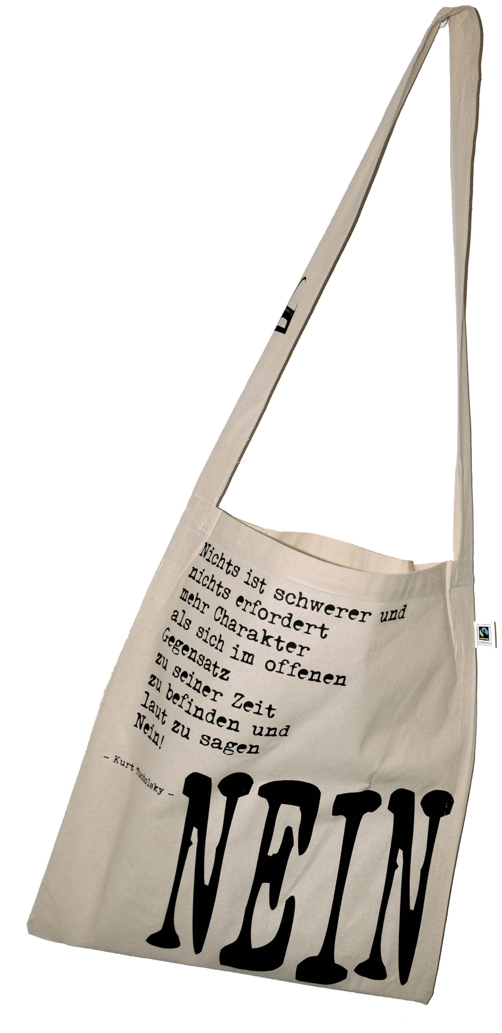

Slide 7
Kooperation
Pädagogische Hochschule Freiburg
Gewerbeschule Lörrach

Slide 8
P4P = Peer for Peer / Von und für Lernende
Mini = Kein Elitekurs der Universität
M = Massiv
O = Open
O = Online
C = Course

Slide 9
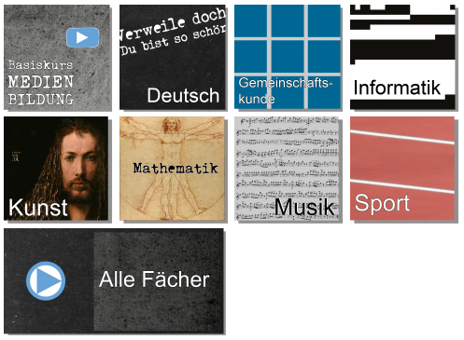
Man kann alles „MOOCen“?


Schulfächer
Kreative Projekte / Persönliche MOOCs

Slide 10
Bücher werden zu MOOCs



Slide 11
Online-Projekte werden als
MOOCs umgesetzt



Slide 12
MOOCs für Asylbewerber
Gewerbeschule: VAB KF für VAB O
Schüler: „Wie ein Buch, nur besser.“
Individuelles Lernen: Videos! „Lehrer kann man nicht zurückspulen.“
Beliebte MOOCs: Songs, Literatur, Deutschkurs Lernmaterialien, Filme (z.B. Der Schwarzfahrer) ...

Slide 13
Wie funktioniert MOOCit?
MOOC zum MOOCen
MOOC-Vorlage kopieren
Videos einbetten
Interaktive Aufgaben erstellen Keine Programmierkenntnisse erforderlich!

Slide 14
MOOCit Konzept
Flipped Classroom / Blended Learning Online ⬅➔ Präsenzveranstaltung
Neuer Bildungsplan 2016
Individuelles, differenziertes Lernen
Motivation durch Öffentlichkeit ⬅➔ Intranet

Slide 15
Anerkennung für Online-Arbeiten?
Zertifikat der Gewerbeschule
Zusatz-Note
MOOCit Wettbewerb

Slide 16
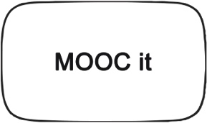
⬇
⬇
⬇
⬇
Presse
⬇
Betriebe
MOOCs für Betriebe erstellen
Übergang zum Berufsleben
⬇
⬇
... ?
Schulen

Slide 17
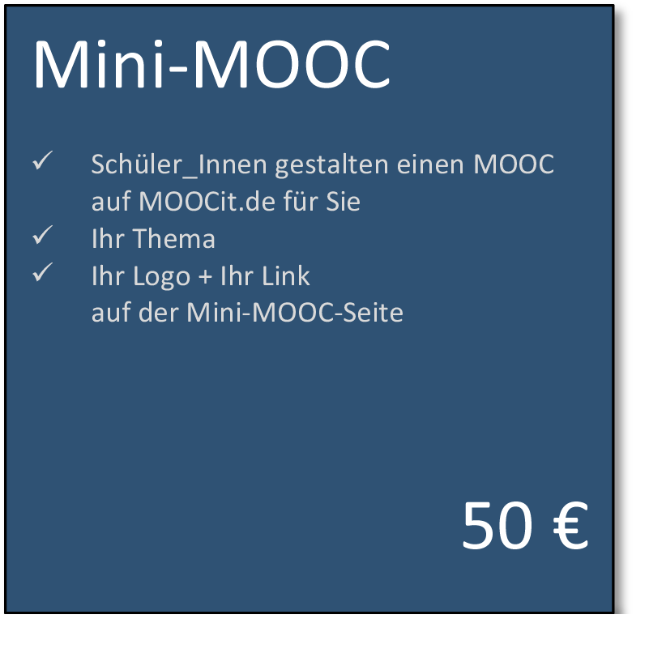
Mini-MOOCs für Betriebe
Wir erstellen einen Auftrags-MOOC nach Ihrem Wunsch.
Bildung fördern
Jugendliche in ihrem Engagement bestärken
Hilfsprojekt der Gewerbeschule Lörrach unterstützen
Nachwuchs- / Talente sichten

Slide 18
Mini-MOOC
Schüler_Innen gestalten einen MOOC auf MOOCit.de für Sie
Ihr Thema
Ihr Logo + Ihr Link auf der Mini-MOOC-Seite
50 €
Geschäftsmodell
25 % Autor_Innen
25 % Hilfsprojekt
25 % Entwickler / Programmierer
25 % Neuer Bildungsplan BW

Slide 19
MOOCit Wettbewerb
Ihr Thema
Ihr Logo + Ihr Link auf MOOCit unter Partner & Wettbewerb
Animiertes Video zum Wettbewerb Produziert von Fair-Image
500 €
MOOCit Hauptsponsor
Sie investieren in zukunftsgerechte, innovative Bildung
MOOC-Reihe nach Ihrer Wahl z.B. 50 Mini-MOOCs im Fach Mathematik
Ihr Logo + Ihr Link auf jeder MOOCit.de Seite (Footer)
5.000 €

